Slide 1
УПРАВЛЕНИЕ РОСКОМНАДЗОРА ПО ХАБАРОВСКОМУ КРАЮ, САХАЛИНСКОЙ ОБЛАСТИ И ЕВРЕЙСКОЙ АВТОНОМНОЙ ОБЛАСТИ
УПРАВЛЕНИЕ ФЕДЕРАЛЬНОЙ СЛУЖБЫ ПО НАДЗОРУ В СФЕРЕ СВЯЗИ, ИНФОРМАЦИОННЫХ ТЕХНОЛОГИЙ И МАССОВЫХ КОММУНИКАЦИЙ ПО ХАБАРОВСКОМУ КРАЮ, САХАЛИНСКОЙ ОБЛАСТИ И ЕВРЕЙСКОЙ АВТОНОМНОЙ ОБЛАСТИ
УПРАВЛЕНИЕ ФЕДЕРАЛЬНОЙ СЛУЖБЫ ПО НАДЗОРУ В СФЕРЕ СВЯЗИ, ИНФОРМАЦИОННЫХ ТЕХНОЛОГИЙ И МАССОВЫХ КОММУНИКАЦИЙ ПО ХАБАРОВСКОМУ КРАЮ, САХАЛИНСКОЙ ОБЛАСТИ И ЕВРЕЙСКОЙ АВТОНОМНОЙ ОБЛАСТИ
ХАБАРОВСК
НОЯБРЬ, 2023
1

Slide 2
РАССМАТРИВАЕМЫЕ ВОПРОСЫ:
УПРАВЛЕНИЕ ФЕДЕРАЛЬНОЙ СЛУЖБЫ ПО НАДЗОРУ В СФЕРЕ СВЯЗИ, ИНФОРМАЦИОННЫХ ТЕХНОЛОГИЙ И МАССОВЫХ КОММУНИКАЦИЙ ПО ХАБАРОВСКОМУ КРАЮ, САХАЛИНСКОЙ ОБЛАСТИ И ЕВРЕЙСКОЙ АВТОНОМНОЙ ОБЛАСТИ
Недопущение распространения информации, дискриминирующей или унижающей человеческое достоинство по национальному признаку;
Соблюдение требований законодательства российской федерации при распространении материалов и сообщений иностранных агентов;
Недопущение пропаганды нетрадиционных сексуальных отношений и (или) предпочтений, педофилии, смены пола;
Недопущение случаев публикации в материалах информации о способах, методах изготовления и использования, а также местах приобретения наркотических средств, психотропных веществ и их прекурсоров.

Slide 3
НЕДОПУЩЕНИЕ РАСПРОСТРАНЕНИЯ ИНФОРМАЦИИ, ДИСКРИМИНИРУЮЩЕЙ ИЛИ УНИЖАЮЩЕЙ ЧЕЛОВЕЧЕСКОЕ ДОСТОИНСТВО ПО НАЦИОНАЛЬНОМУ ПРИЗНАКУ
УПРАВЛЕНИЕ ФЕДЕРАЛЬНОЙ СЛУЖБЫ ПО НАДЗОРУ В СФЕРЕ СВЯЗИ, ИНФОРМАЦИОННЫХ ТЕХНОЛОГИЙ И МАССОВЫХ КОММУНИКАЦИЙ ПО ХАБАРОВСКОМУ КРАЮ, САХАЛИНСКОЙ ОБЛАСТИ И ЕВРЕЙСКОЙ АВТОНОМНОЙ ОБЛАСТИ
УПРАВЛЕНИЕ ФЕДЕРАЛЬНОЙ СЛУЖБЫ ПО НАДЗОРУ В СФЕРЕ СВЯЗИ, ИНФОРМАЦИОННЫХ ТЕХНОЛОГИЙ И МАССОВЫХ КОММУНИКАЦИЙ ПО ХАБАРОВСКОМУ КРАЮ, САХАЛИНСКОЙ ОБЛАСТИ И ЕВРЕЙСКОЙ АВТОНОМНОЙ ОБЛАСТИ
Докладчик: Заместитель руководителя О.В. Ляшенко
1

Slide 4
УПРАВЛЕНИЕ ФЕДЕРАЛЬНОЙ СЛУЖБЫ ПО НАДЗОРУ В СФЕРЕ СВЯЗИ, ИНФОРМАЦИОННЫХ ТЕХНОЛОГИЙ И МАССОВЫХ КОММУНИКАЦИЙ ПО ХАБАРОВСКОМУ КРАЮ, САХАЛИНСКОЙ ОБЛАСТИ И ЕВРЕЙСКОЙ АВТОНОМНОЙ ОБЛАСТИ
Равенство прав и свобод человека и гражданина независимо от пола, расы и национальности

Slide 5
УПРАВЛЕНИЕ ФЕДЕРАЛЬНОЙ СЛУЖБЫ ПО НАДЗОРУ В СФЕРЕ СВЯЗИ, ИНФОРМАЦИОННЫХ ТЕХНОЛОГИЙ И МАССОВЫХ КОММУНИКАЦИЙ ПО ХАБАРОВСКОМУ КРАЮ, САХАЛИНСКОЙ ОБЛАСТИ И ЕВРЕЙСКОЙ АВТОНОМНОЙ ОБЛАСТИ
Ст. 19 Конституции Российской Федерации
Запрещаются любые формы ограничения прав граждан по признакам социальной, расовой, национальной, языковой или религиозной принадлежности

Slide 6
УПРАВЛЕНИЕ ФЕДЕРАЛЬНОЙ СЛУЖБЫ ПО НАДЗОРУ В СФЕРЕ СВЯЗИ, ИНФОРМАЦИОННЫХ ТЕХНОЛОГИЙ И МАССОВЫХ КОММУНИКАЦИЙ ПО ХАБАРОВСКОМУ КРАЮ, САХАЛИНСКОЙ ОБЛАСТИ И ЕВРЕЙСКОЙ АВТОНОМНОЙ ОБЛАСТИ
п. 1 ст. 1 Федерального закона от 25.07.2002 № 114-ФЗ «О противодействии экстремистской деятельности»
к экстремистским действиям в том числе относится
возбуждение национальной розни

Slide 7
УПРАВЛЕНИЕ ФЕДЕРАЛЬНОЙ СЛУЖБЫ ПО НАДЗОРУ В СФЕРЕ СВЯЗИ, ИНФОРМАЦИОННЫХ ТЕХНОЛОГИЙ И МАССОВЫХ КОММУНИКАЦИЙ ПО ХАБАРОВСКОМУ КРАЮ, САХАЛИНСКОЙ ОБЛАСТИ И ЕВРЕЙСКОЙ АВТОНОМНОЙ ОБЛАСТИ
Признаки информации дискриминирующей или унижающей человеческое достоинство по национальности
Объект розни – национальность/лицо или лица национальности на которые направлено уничижительное высказывание/действие;
Характеристика объекта розни – негативная характеристика объекта розни. Чаще всего это оскорбление, жаргонное выражение или прилагательное с негативной оценкой;
Действие на объект розни – действие, направленное на негативные последствия для объекта розни.
ПРИМЕР:
«Цыгане не люди, это недочеловеки
сколько веков существуют, а развития никакого.. грязны и чисто внешне и в моральном плане тем более»

Slide 8
УПРАВЛЕНИЕ ФЕДЕРАЛЬНОЙ СЛУЖБЫ ПО НАДЗОРУ В СФЕРЕ СВЯЗИ, ИНФОРМАЦИОННЫХ ТЕХНОЛОГИЙ И МАССОВЫХ КОММУНИКАЦИЙ ПО ХАБАРОВСКОМУ КРАЮ, САХАЛИНСКОЙ ОБЛАСТИ И ЕВРЕЙСКОЙ АВТОНОМНОЙ ОБЛАСТИ
Также можно выделить:
- побуждения к действиям против какой - либо нации;
- поощрение, оправдание геноцида, депортации, репрессий в отношении представителей какой-либо нации;
- требования вытеснения из различных сфер деятельности лиц определенной национальности;
- требования ограничить права и свободы граждан или создать привилегии по национальному признаку;
- угрозы и подстрекательства к насильственным действиям в отношении лиц определенной национальности;
- формирование и подкрепление негативного этнического стереотипа, образа нации.
ПРИМЕРЫ:
«Черные не должны учиться вместе с белыми, их место на плантациях…они всегда были рабами…ими и останутся!»
«Приезжие на заработки в Москву узбеки, всегда были чужими. Они приносят криминал и неудобства горожанам. Всегда к ним относились с подозрением и опаской»

Slide 9
Административная ответственность
УПРАВЛЕНИЕ ФЕДЕРАЛЬНОЙ СЛУЖБЫ ПО НАДЗОРУ В СФЕРЕ СВЯЗИ, ИНФОРМАЦИОННЫХ ТЕХНОЛОГИЙ И МАССОВЫХ КОММУНИКАЦИЙ ПО ХАБАРОВСКОМУ КРАЮ, САХАЛИНСКОЙ ОБЛАСТИ И ЕВРЕЙСКОЙ АВТОНОМНОЙ ОБЛАСТИ
Статья 5.62 КоАП РФ - дискриминация, то есть нарушение прав, свобод и законных интересов человека и гражданина в зависимости от его пола, расы, цвета кожи, национальности, языка, происхождения, имущественного, семейного, социального и должностного положения, возраста, места жительства, отношения к религии, убеждений, принадлежности или непринадлежности к общественным объединениям или каким-либо социальным группам влечет наложение административного штрафа
на граждан в размере от 1 000 до 3 000 рублей
на юридических лиц в размере от 50 000 до 100 000 рублей
Статья 20.3.1 КоАП РФ - действия, направленные на возбуждение ненависти либо вражды, а также на унижение достоинства человека либо группы лиц по признакам пола, расы, национальности, языка, происхождения, отношения к религии, а равно принадлежности к какой-либо социальной группе, совершенные публично, в том числе с использованием СМИ либо сети Интернет, если эти действия не содержат уголовно наказуемого деяния влечет наложение административного штрафа
на граждан в размере от 10 000 до 20 000 рублей
на юридических лиц в размере от 250 000 до 500 000 рублей

Slide 10
НЕДОПУЩЕНИЕ ПРОПАГАНДЫ НЕТРАДИЦИОННЫХ СЕКСУАЛЬНЫХ ОТНОШЕНИЙ И (ИЛИ) ПРЕДПОЧТЕНИЙ, ПЕДОФИЛИИ, СМЕНЫ ПОЛА
УПРАВЛЕНИЕ ФЕДЕРАЛЬНОЙ СЛУЖБЫ ПО НАДЗОРУ В СФЕРЕ СВЯЗИ, ИНФОРМАЦИОННЫХ ТЕХНОЛОГИЙ И МАССОВЫХ КОММУНИКАЦИЙ ПО ХАБАРОВСКОМУ КРАЮ, САХАЛИНСКОЙ ОБЛАСТИ И ЕВРЕЙСКОЙ АВТОНОМНОЙ ОБЛАСТИ
Докладчик: ведущий
специалист-эксперт ОКНСМК А.М. Адонина
1

Slide 11
Нормативно-правовая база
УПРАВЛЕНИЕ ФЕДЕРАЛЬНОЙ СЛУЖБЫ ПО НАДЗОРУ В СФЕРЕ СВЯЗИ, ИНФОРМАЦИОННЫХ ТЕХНОЛОГИЙ И МАССОВЫХ КОММУНИКАЦИЙ ПО ХАБАРОВСКОМУ КРАЮ, САХАЛИНСКОЙ ОБЛАСТИ И ЕВРЕЙСКОЙ АВТОНОМНОЙ ОБЛАСТИ
Федеральный закон № 478-ФЗ
«О внесении изменений в Федеральный закон «Об информации, информационных технологиях и о защите информации»
и отдельные законодательные акты Российской Федерации»
Ст. 4 Закона Российской Федерации от 27.12.1991 № 2124-I «О средствах массовой информации»
Федеральный закон от 29.12.2010 № 436-ФЗ «О защите детей от информации, причиняющей вред их здоровью и развитию»
Ст. 15.1 Федерального закона Федерального закона от 27.07.2006 № 149-ФЗ «Об информации, информационных технологиях и о защите информации»

Slide 12
УПРАВЛЕНИЕ ФЕДЕРАЛЬНОЙ СЛУЖБЫ ПО НАДЗОРУ В СФЕРЕ СВЯЗИ, ИНФОРМАЦИОННЫХ ТЕХНОЛОГИЙ И МАССОВЫХ КОММУНИКАЦИЙ ПО ХАБАРОВСКОМУ КРАЮ, САХАЛИНСКОЙ ОБЛАСТИ И ЕВРЕЙСКОЙ АВТОНОМНОЙ ОБЛАСТИ
Недопустимость злоупотребления свободой массовой информации
В соответствии со ст. 4 Закона о СМИ не допускается использование СМИ для распространения материалов, пропагандирующих нетрадиционные сексуальные отношения и (или) предпочтения, педофилию, смену пола

Slide 13
УПРАВЛЕНИЕ ФЕДЕРАЛЬНОЙ СЛУЖБЫ ПО НАДЗОРУ В СФЕРЕ СВЯЗИ, ИНФОРМАЦИОННЫХ ТЕХНОЛОГИЙ И МАССОВЫХ КОММУНИКАЦИЙ ПО ХАБАРОВСКОМУ КРАЮ, САХАЛИНСКОЙ ОБЛАСТИ И ЕВРЕЙСКОЙ АВТОНОМНОЙ ОБЛАСТИ
Распространение материалов ЛГБТ характера
Пропаганда - распространение информации, способствующей возникновению интереса к объекту, формированию позитивного отношения к нему или смене негативного отношения на толерантное или положительное
Предпочтение - предоставление преимущества.
Традиционные сексуальные отношения - моногамные гетеросексуальные отношения (формирующиеся с участием двоих людей противоположенного пола)
Нетрадиционные сексуальные предпочтения - признание преимущества отношений, отличных от гетеросексуальных и моногамных
Педофилия - половое влечение к детям препубертатного или раннего пубертатного возраста (до 12 лет), включающее сексуальные фантазии, рассматривания, общение в сети «Интернет» с детьми, стремление к реализации половой активности, действия насильственного характера .
Трансгендерный переход - процесс приведения гендерной роли и тела человека в соответствие с его внутренним самоощущением – гендерной идентичностью. Трансгендерный переход включает в себя как социализацию в новой гендерной роли, смену паспортного имени и юридического пола, так и медицинские процедуры по изменению внешних половых признаков .

Slide 14
Признаки пропаганды нетрадиционных сексуальных отношений
УПРАВЛЕНИЕ ФЕДЕРАЛЬНОЙ СЛУЖБЫ ПО НАДЗОРУ В СФЕРЕ СВЯЗИ, ИНФОРМАЦИОННЫХ ТЕХНОЛОГИЙ И МАССОВЫХ КОММУНИКАЦИЙ ПО ХАБАРОВСКОМУ КРАЮ, САХАЛИНСКОЙ ОБЛАСТИ И ЕВРЕЙСКОЙ АВТОНОМНОЙ ОБЛАСТИ
информация, направленная на формирование нетрадиционных сексуальных установок
информация, направленная на формирование привлекательности нетрадиционных сексуальных отношений и (или) предпочтений
информация, направленная на формирование искаженного представления о социальной равноценности традиционных и нетрадиционных сексуальных отношений и (или) предпочтений
навязывание информации, вызывающей интерес к нетрадиционным сексуальным отношениям и (или) предпочтениям

Slide 15
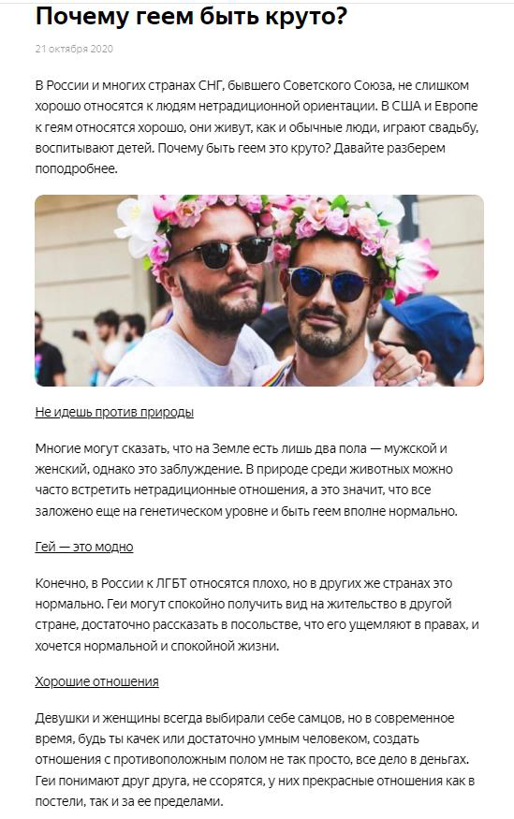
Распространение материалов ЛГБТ характера Пример нарушений
УПРАВЛЕНИЕ ФЕДЕРАЛЬНОЙ СЛУЖБЫ ПО НАДЗОРУ В СФЕРЕ СВЯЗИ, ИНФОРМАЦИОННЫХ ТЕХНОЛОГИЙ И МАССОВЫХ КОММУНИКАЦИЙ ПО ХАБАРОВСКОМУ КРАЮ, САХАЛИНСКОЙ ОБЛАСТИ И ЕВРЕЙСКОЙ АВТОНОМНОЙ ОБЛАСТИ

Slide 16
УПРАВЛЕНИЕ ФЕДЕРАЛЬНОЙ СЛУЖБЫ ПО НАДЗОРУ В СФЕРЕ СВЯЗИ, ИНФОРМАЦИОННЫХ ТЕХНОЛОГИЙ И МАССОВЫХ КОММУНИКАЦИЙ ПО ХАБАРОВСКОМУ КРАЮ, САХАЛИНСКОЙ ОБЛАСТИ И ЕВРЕЙСКОЙ АВТОНОМНОЙ ОБЛАСТИ
Распространение материалов ЛГБТ характера Пример нарушений
Трансляция музыкальной премии телеканала «Муз-тв»
сериал«Эйфория»

Slide 17
Административная ответственность за пропаганду нетрадиционных сексуальных отношений, смену пола
УПРАВЛЕНИЕ ФЕДЕРАЛЬНОЙ СЛУЖБЫ ПО НАДЗОРУ В СФЕРЕ СВЯЗИ, ИНФОРМАЦИОННЫХ ТЕХНОЛОГИЙ И МАССОВЫХ КОММУНИКАЦИЙ ПО ХАБАРОВСКОМУ КРАЮ, САХАЛИНСКОЙ ОБЛАСТИ И ЕВРЕЙСКОЙ АВТОНОМНОЙ ОБЛАСТИ
ч. 3 ст. 6.21 КоАП РФ
Административный штраф
на граждан в размере от 100000 до 200000 рублей;
на должностных лиц - от 200000 до 400000 рублей;
на юридических лиц - от 1000000 до 4000000 рублей
ооло

Slide 18
Административная ответственность за пропаганду педофилии
УПРАВЛЕНИЕ ФЕДЕРАЛЬНОЙ СЛУЖБЫ ПО НАДЗОРУ В СФЕРЕ СВЯЗИ, ИНФОРМАЦИОННЫХ ТЕХНОЛОГИЙ И МАССОВЫХ КОММУНИКАЦИЙ ПО ХАБАРОВСКОМУ КРАЮ, САХАЛИНСКОЙ ОБЛАСТИ И ЕВРЕЙСКОЙ АВТОНОМНОЙ ОБЛАСТИ
ч. 2 ст. 6.21.1 КоАП РФ
Административный штраф
на граждан в размере от 400000 до 800000 рублей;
на должностных лиц - от 800000 до 2000000 рублей;
на юридических лиц - от 4000000 до 10000000 рублей
ооло

Slide 19
Распространение материалов ЛГБТ-характера
УПРАВЛЕНИЕ ФЕДЕРАЛЬНОЙ СЛУЖБЫ ПО НАДЗОРУ В СФЕРЕ СВЯЗИ, ИНФОРМАЦИОННЫХ ТЕХНОЛОГИЙ И МАССОВЫХ КОММУНИКАЦИЙ ПО ХАБАРОВСКОМУ КРАЮ, САХАЛИНСКОЙ ОБЛАСТИ И ЕВРЕЙСКОЙ АВТОНОМНОЙ ОБЛАСТИ
Демонстрация – показ предметов, явлений, отражение наглядного факта их существования в действительности.
Демонстрация подразделяется на:
- речевую (словесное описание)
- наглядная (с помощью каких-либо изобразительных средств).
УПОМИНАНИЕ: ДЕМОНСТАРЦИЯ:
«Иванов И.И. – гей») «Иванов И.И. – гей. Он приобщился к
ЛГБТ-сообществу уже давно и имел нескольких половых партнеров.
При этом принятие нетрадиционной
сексуальной ориентации происходило не сразу…»

Slide 20
Распространение информации, демонстрирующей нетрадиционные сексуальные отношения (предпочтения) Примеры нарушений
УПРАВЛЕНИЕ ФЕДЕРАЛЬНОЙ СЛУЖБЫ ПО НАДЗОРУ В СФЕРЕ СВЯЗИ, ИНФОРМАЦИОННЫХ ТЕХНОЛОГИЙ И МАССОВЫХ КОММУНИКАЦИЙ ПО ХАБАРОВСКОМУ КРАЮ, САХАЛИНСКОЙ ОБЛАСТИ И ЕВРЕЙСКОЙ АВТОНОМНОЙ ОБЛАСТИ
Фильм «Черный лебедь» (2010 год).
Видеоклип исполнительницы LOBODA «SuperSTAR»

Slide 21
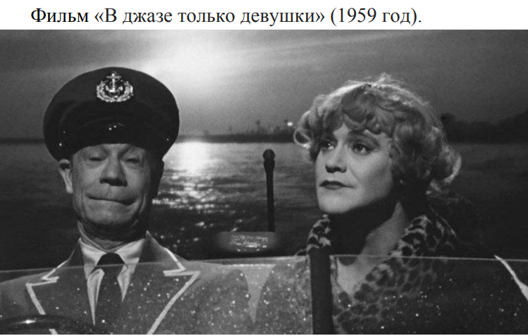
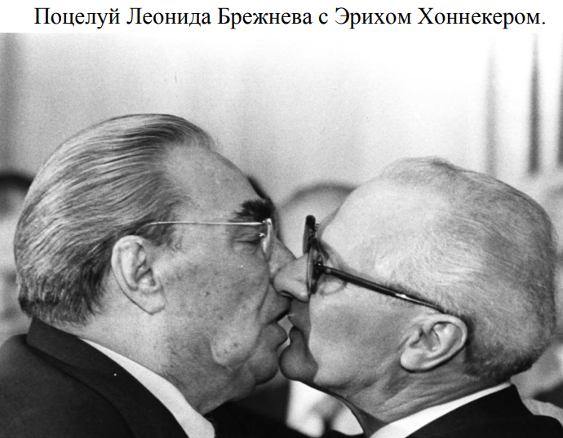
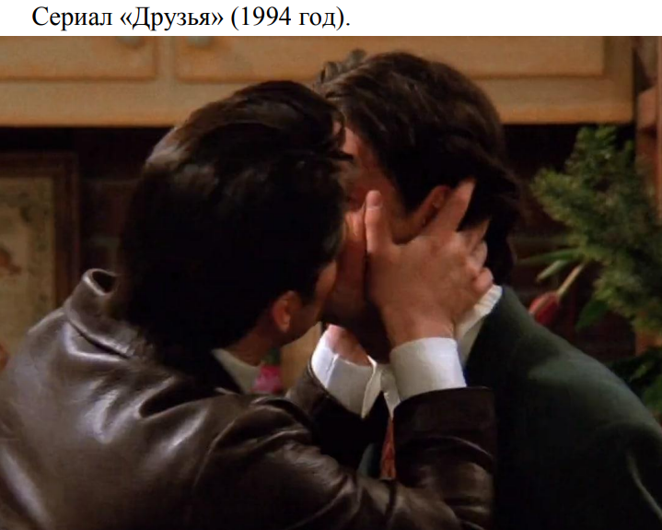
Примеры отсутствия нарушений
УПРАВЛЕНИЕ ФЕДЕРАЛЬНОЙ СЛУЖБЫ ПО НАДЗОРУ В СФЕРЕ СВЯЗИ, ИНФОРМАЦИОННЫХ ТЕХНОЛОГИЙ И МАССОВЫХ КОММУНИКАЦИЙ ПО ХАБАРОВСКОМУ КРАЮ, САХАЛИНСКОЙ ОБЛАСТИ И ЕВРЕЙСКОЙ АВТОНОМНОЙ ОБЛАСТИ

Slide 22
Дополнительные требования № 436-ФЗ «О защите детей от информации, причиняющей вред их здоровью и развитию»
УПРАВЛЕНИЕ ФЕДЕРАЛЬНОЙ СЛУЖБЫ ПО НАДЗОРУ В СФЕРЕ СВЯЗИ, ИНФОРМАЦИОННЫХ ТЕХНОЛОГИЙ И МАССОВЫХ КОММУНИКАЦИЙ ПО ХАБАРОВСКОМУ КРАЮ, САХАЛИНСКОЙ ОБЛАСТИ И ЕВРЕЙСКОЙ АВТОНОМНОЙ ОБЛАСТИ
Распространять такую информацию допускается только с 23.00 по 4.00 местного времени.
ночное
время
П.П. 1 - 5 ч. 2 ст. 5
436-ФЗ

Slide 23
Административная ответственность за распространение среди несовершеннолетних нетрадиционные сексуальные отношения
УПРАВЛЕНИЕ ФЕДЕРАЛЬНОЙ СЛУЖБЫ ПО НАДЗОРУ В СФЕРЕ СВЯЗИ, ИНФОРМАЦИОННЫХ ТЕХНОЛОГИЙ И МАССОВЫХ КОММУНИКАЦИЙ ПО ХАБАРОВСКОМУ КРАЮ, САХАЛИНСКОЙ ОБЛАСТИ И ЕВРЕЙСКОЙ АВТОНОМНОЙ ОБЛАСТИ
ч. 2 ст. 6.21.2 КоАП РФ
Административный штраф
на граждан в размере от 100000 до 200000 рублей;
на должностных лиц - от 200000 до 400000 рублей;
на юридических лиц - от 1000000 до 4000000 рублей

Slide 24
СОБЛЮДЕНИЕ ТРЕБОВАНИЙ ЗАКОНОДАТЕЛЬСТВА РОССИЙСКОЙ ФЕДЕРАЦИИ ПРИ РАСПРОСТРАНЕНИИ МАТЕРИАЛОВ И СООБЩЕНИЙ ИНОСТРАННЫХ АГЕНТОВ
УПРАВЛЕНИЕ ФЕДЕРАЛЬНОЙ СЛУЖБЫ ПО НАДЗОРУ В СФЕРЕ СВЯЗИ, ИНФОРМАЦИОННЫХ ТЕХНОЛОГИЙ И МАССОВЫХ КОММУНИКАЦИЙ ПО ХАБАРОВСКОМУ КРАЮ, САХАЛИНСКОЙ ОБЛАСТИ И ЕВРЕЙСКОЙ АВТОНОМНОЙ ОБЛАСТИ
Докладчик: и.о. начальника ОКНСМК Н.О. Лебедушко
1

Slide 25
УПРАВЛЕНИЕ ФЕДЕРАЛЬНОЙ СЛУЖБЫ ПО НАДЗОРУ В СФЕРЕ СВЯЗИ, ИНФОРМАЦИОННЫХ ТЕХНОЛОГИЙ И МАССОВЫХ КОММУНИКАЦИЙ ПО ХАБАРОВСКОМУ КРАЮ, САХАЛИНСКОЙ ОБЛАСТИ И ЕВРЕЙСКОЙ АВТОНОМНОЙ ОБЛАСТИ
Количество нарушений редакциями СМИ порядка распространения материалов и сообщений иностранных агентов

Slide 26
УПРАВЛЕНИЕ ФЕДЕРАЛЬНОЙ СЛУЖБЫ ПО НАДЗОРУ В СФЕРЕ СВЯЗИ, ИНФОРМАЦИОННЫХ ТЕХНОЛОГИЙ И МАССОВЫХ КОММУНИКАЦИЙ ПО ХАБАРОВСКОМУ КРАЮ, САХАЛИНСКОЙ ОБЛАСТИ И ЕВРЕЙСКОЙ АВТОНОМНОЙ ОБЛАСТИ
Информация об иностранных агентах и произведенные ими материалы, распространяемые в средствах массовой информации и в сообщениях и материалах средств массовой информации в информационно-телекоммуникационных сетях, должны сопровождаться обязательным указанием на статус иностранного агента.
Форма указания и место его размещения определяются самостоятельно редакцией средства массовой информации.
Зарегистрированные средства массовой информации при распространении информации об иностранных агентах и произведенных ими материалов могут использовать форму указания, утвержденную Постановлением Правительства РФ от 22.11.2022 № 2108, либо произвольную форму такого указания, не противоречащую ч. 9 ст. 4 Закона о СМИ.
Действие этой нормы распространяется также на материалы и сообщения средств массовой информации, в том числе размещаемые в социальных сетях и других площадках в интернете.
Цель такой маркировки - информирование российских граждан об источнике получения информации, которое дает им возможность объективно рассматривать получаемую информацию и формировать собственные суждения, а также оценку относительно неё.

Slide 27
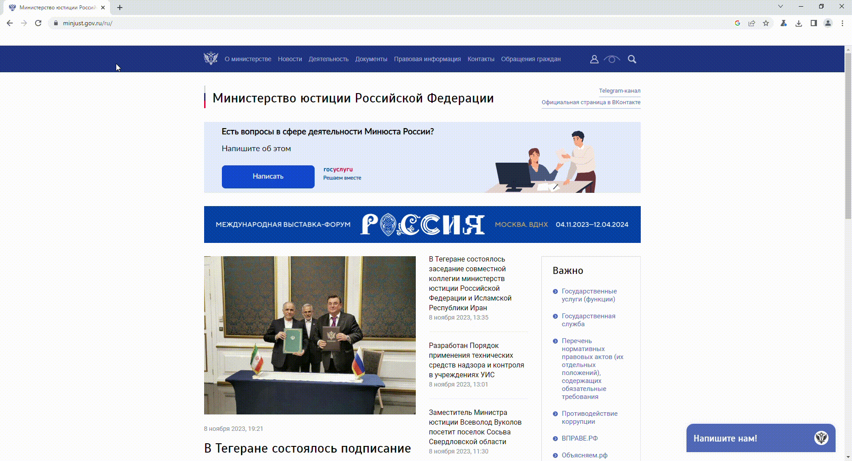
УПРАВЛЕНИЕ ФЕДЕРАЛЬНОЙ СЛУЖБЫ ПО НАДЗОРУ В СФЕРЕ СВЯЗИ, ИНФОРМАЦИОННЫХ ТЕХНОЛОГИЙ И МАССОВЫХ КОММУНИКАЦИЙ ПО ХАБАРОВСКОМУ КРАЮ, САХАЛИНСКОЙ ОБЛАСТИ И ЕВРЕЙСКОЙ АВТОНОМНОЙ ОБЛАСТИ
В целях учета иностранных агентов Министерством юстиции Российской Федерации ведется Реестр иностранных агентов
Реестр иностранных агентов, размещен на официальном сайте Министерства Юстиции Российской Федерации
https://minjust.gov.ru/ru/activity/directions/998/

Slide 28
УПРАВЛЕНИЕ ФЕДЕРАЛЬНОЙ СЛУЖБЫ ПО НАДЗОРУ В СФЕРЕ СВЯЗИ, ИНФОРМАЦИОННЫХ ТЕХНОЛОГИЙ И МАССОВЫХ КОММУНИКАЦИЙ ПО ХАБАРОВСКОМУ КРАЮ, САХАЛИНСКОЙ ОБЛАСТИ И ЕВРЕЙСКОЙ АВТОНОМНОЙ ОБЛАСТИ
Пример маркировки СМИ сообщений и материалов иностранных агентов
«…Московским комьюнити-центром для ЛГБТ+инициатив (материалы (информация) произведены, распространены и (или) направлены иностранным агентом либо касаются деятельности такого агента)
предоставлена статистика…»
«…Московским комьюнити-центром для ЛГБТ+инициатив предоставлена статистика…»

Slide 29
Административная ответственность
УПРАВЛЕНИЕ ФЕДЕРАЛЬНОЙ СЛУЖБЫ ПО НАДЗОРУ В СФЕРЕ СВЯЗИ, ИНФОРМАЦИОННЫХ ТЕХНОЛОГИЙ И МАССОВЫХ КОММУНИКАЦИЙ ПО ХАБАРОВСКОМУ КРАЮ, САХАЛИНСКОЙ ОБЛАСТИ И ЕВРЕЙСКОЙ АВТОНОМНОЙ ОБЛАСТИ
Часть 2.1 статьи 13.15 КоАП РФ - распространение в средствах массовой информации и в сообщениях и материалах средств массовой информации в информационно-телекоммуникационных сетях информации об иностранных агентах (за исключением информации, размещаемой в единых государственных реестрах и государственных информационных системах, предусмотренных законодательством Российской Федерации) либо производимых ими материалов без указания на статус иностранного агента влечет наложение административного штрафа
на граждан в размере от 2 000 до 2 500 рублей
на должностных лиц от 4 000 до 5 000 рублей
на юридических лиц в размере от 40 000 до 50 000 рублей

Slide 30
НЕДОПУЩЕНИЕ СЛУЧАЕВ ПУБЛИКАЦИИ В МАТЕРИАЛАХ ИНФОРМАЦИИ О СПОСОБАХ, МЕТОДАХ ИЗГОТОВЛЕНИЯ И ИСПОЛЬЗОВАНИЯ, А ТАКЖЕ МЕСТАХ ПРИОБРЕТЕНИЯ НАРКОТИЧЕСКИХ СРЕДСТВ, ПСИХОТРОПНЫХ ВЕЩЕСТВ И ИХ ПРЕКУРСОРОВ
УПРАВЛЕНИЕ ФЕДЕРАЛЬНОЙ СЛУЖБЫ ПО НАДЗОРУ В СФЕРЕ СВЯЗИ, ИНФОРМАЦИОННЫХ ТЕХНОЛОГИЙ И МАССОВЫХ КОММУНИКАЦИЙ ПО ХАБАРОВСКОМУ КРАЮ, САХАЛИНСКОЙ ОБЛАСТИ И ЕВРЕЙСКОЙ АВТОНОМНОЙ ОБЛАСТИ
Докладчик: ведущий специалист-эксперт ОКНСМК А.Н. Гаврилова
1

Slide 31
ОСНОВНЫЕ ПОНЯТИЯ
УПРАВЛЕНИЕ ФЕДЕРАЛЬНОЙ СЛУЖБЫ ПО НАДЗОРУ В СФЕРЕ СВЯЗИ, ИНФОРМАЦИОННЫХ ТЕХНОЛОГИЙ И МАССОВЫХ КОММУНИКАЦИЙ ПО ХАБАРОВСКОМУ КРАЮ, САХАЛИНСКОЙ ОБЛАСТИ И ЕВРЕЙСКОЙ АВТОНОМНОЙ ОБЛАСТИ
НАРКОТИЧЕСКИЕ ВЕЩЕСТВА - вещества синтетического или естественного происхождения, препараты, включенные в Перечень наркотических средств, психотропных веществ и их прекурсоров, подлежащих контролю в Российской Федерации, в соответствии с законодательством Российской Федерации, международными договорами Российской Федерации, в том числе Единой конвенцией о наркотических средствах 1961 года
ПСИХОТРОПНЫЕ ВЕЩЕСТВА - вещества синтетического или естественного происхождения, препараты, природные материалы, включенные в Перечень наркотических средств, психотропных веществ и их прекурсоров, подлежащих контролю в Российской Федерации, в соответствии с законодательством Российской Федерации, международными договорами Российской Федерации, в том числе Конвенцией о психотропных веществах 1971 года
ПРЕКУРСОРЫ наркотических средств и психотропных веществ (далее - прекурсоры) - вещества, часто используемые при производстве, изготовлении, переработке наркотических средств и психотропных веществ, включенные в Перечень наркотических средств, психотропных веществ и их прекурсоров, подлежащих контролю в Российской Федерации, в соответствии с законодательством Российской Федерации, международными договорами Российской Федерации, в том числе Конвенцией Организации Объединенных Наций о борьбе против незаконного оборота наркотических средств и психотропных веществ 1988 года
АНАЛОГИ наркотических средств и психотропных веществ - запрещенные для оборота в Российской Федерации вещества синтетического или естественного происхождения, не включенные в Перечень наркотических средств, психотропных веществ и их прекурсоров, подлежащих контролю в Российской Федерации, химическая структура и свойства которых сходны с химической структурой и со свойствами наркотических средств и психотропных веществ, психоактивное действие которых они воспроизводят

Slide 32
ТРЕБОВАНИЯ СТ. 4 ЗАКОНА О СМИ
УПРАВЛЕНИЕ ФЕДЕРАЛЬНОЙ СЛУЖБЫ ПО НАДЗОРУ В СФЕРЕ СВЯЗИ, ИНФОРМАЦИОННЫХ ТЕХНОЛОГИЙ И МАССОВЫХ КОММУНИКАЦИЙ ПО ХАБАРОВСКОМУ КРАЮ, САХАЛИНСКОЙ ОБЛАСТИ И ЕВРЕЙСКОЙ АВТОНОМНОЙ ОБЛАСТИ
Запрещается распространение в СМИ, а также информационно-коммуникационных сетях сведений:
О способах и методах разработки
О способах изготовления и использования
О местах приобретения
Пропаганда наркотических средств

Slide 33
ПРИМЕРЫ ОСНОВНЫХ ОШИБОК СМИ, ПРИВОДЯЩИЕ К НАРУШЕНИЯМ ЗАКОНОДАТЕЛЬСТВА
УПРАВЛЕНИЕ ФЕДЕРАЛЬНОЙ СЛУЖБЫ ПО НАДЗОРУ В СФЕРЕ СВЯЗИ, ИНФОРМАЦИОННЫХ ТЕХНОЛОГИЙ И МАССОВЫХ КОММУНИКАЦИЙ ПО ХАБАРОВСКОМУ КРАЮ, САХАЛИНСКОЙ ОБЛАСТИ И ЕВРЕЙСКОЙ АВТОНОМНОЙ ОБЛАСТИ
Раскрытие сведений о лекарственных средствах, использование которых может вызвать наркотический эффект
Раскрытие способов, методов разработки, изготовления и использования наркотических средств
Высказывания, являющиеся пропагандой преимуществ использования отдельных наркотических средств
Преуменьшение вреда от потребления наркотиков
Фиксация позитивного эффекта от потребления наркотиков
Сообщения о потребителях наркотиков, добившихся славы или успеха
Раскрытие мест изготовления и приобретения наркотических средств

Slide 34
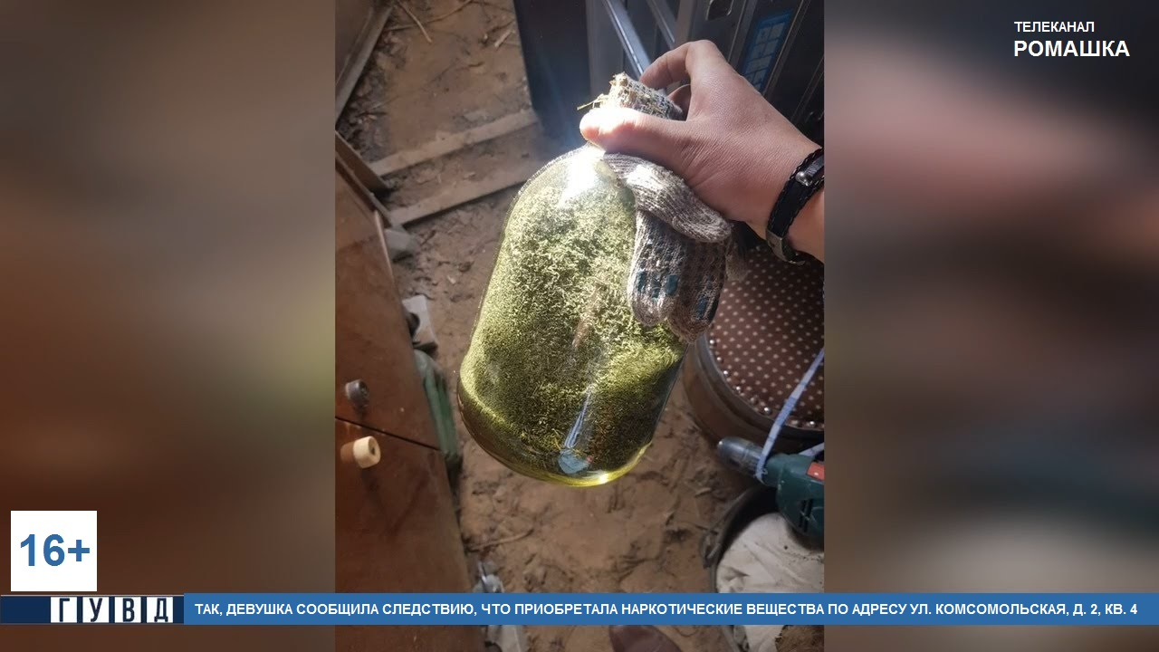
УПРАВЛЕНИЕ ФЕДЕРАЛЬНОЙ СЛУЖБЫ ПО НАДЗОРУ В СФЕРЕ СВЯЗИ, ИНФОРМАЦИОННЫХ ТЕХНОЛОГИЙ И МАССОВЫХ КОММУНИКАЦИЙ ПО ХАБАРОВСКОМУ КРАЮ, САХАЛИНСКОЙ ОБЛАСТИ И ЕВРЕЙСКОЙ АВТОНОМНОЙ ОБЛАСТИ
ПРИМЕРЫ НАРУШЕНИЙ В СМИ

Slide 35
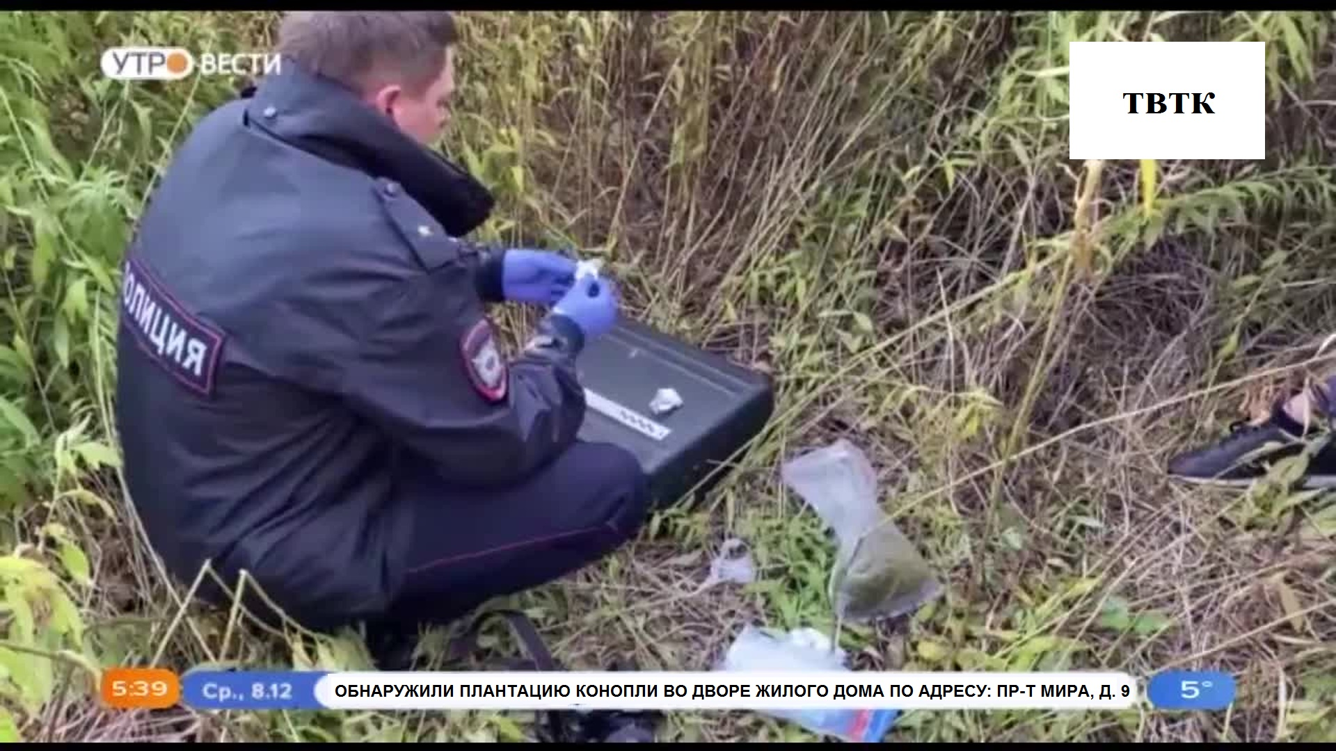
УПРАВЛЕНИЕ ФЕДЕРАЛЬНОЙ СЛУЖБЫ ПО НАДЗОРУ В СФЕРЕ СВЯЗИ, ИНФОРМАЦИОННЫХ ТЕХНОЛОГИЙ И МАССОВЫХ КОММУНИКАЦИЙ ПО ХАБАРОВСКОМУ КРАЮ, САХАЛИНСКОЙ ОБЛАСТИ И ЕВРЕЙСКОЙ АВТОНОМНОЙ ОБЛАСТИ
ПРИМЕРЫ НАРУШЕНИЙ В СМИ

Slide 36
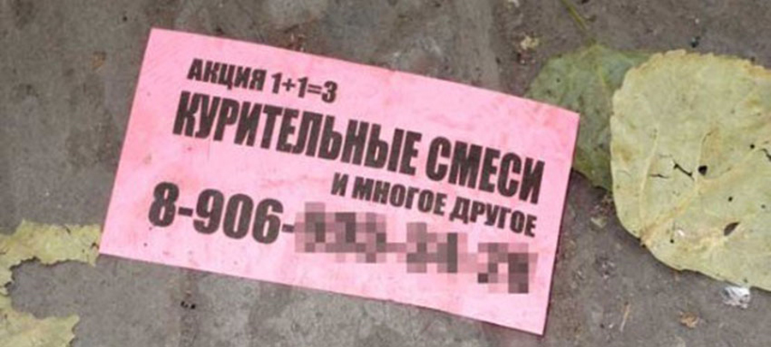
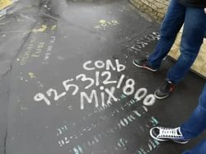
УПРАВЛЕНИЕ ФЕДЕРАЛЬНОЙ СЛУЖБЫ ПО НАДЗОРУ В СФЕРЕ СВЯЗИ, ИНФОРМАЦИОННЫХ ТЕХНОЛОГИЙ И МАССОВЫХ КОММУНИКАЦИЙ ПО ХАБАРОВСКОМУ КРАЮ, САХАЛИНСКОЙ ОБЛАСТИ И ЕВРЕЙСКОЙ АВТОНОМНОЙ ОБЛАСТИ
ПРИМЕРЫ НАРУШЕНИЙ В СМИ

Slide 37
АДМИНИСТРАТИВНАЯ ОТВЕТСТВЕННОСТЬ
УПРАВЛЕНИЕ ФЕДЕРАЛЬНОЙ СЛУЖБЫ ПО НАДЗОРУ В СФЕРЕ СВЯЗИ, ИНФОРМАЦИОННЫХ ТЕХНОЛОГИЙ И МАССОВЫХ КОММУНИКАЦИЙ ПО ХАБАРОВСКОМУ КРАЮ, САХАЛИНСКОЙ ОБЛАСТИ И ЕВРЕЙСКОЙ АВТОНОМНОЙ ОБЛАСТИ
Часть 1 статьи 6.13 КоАП РФ (Пропаганда либо незаконная реклама)
НА ГРАЖДАН - от 4 000 до 5 000 рублей с конфискацией рекламной продукции и оборудования, использованного для ее изготовления;
НА ДОЛЖНОСТНЫХ ЛИЦ - от 40 000 до 50 000 рублей;
НА ЛИЦ, ОСУЩЕСТВЛЯЮЩИХ ПД БЕЗ ОБРАЗОВАНИЯ ЮЛ - от 40 000 до 50 000 рублей с конфискацией рекламной продукции и оборудования, использованного для ее изготовления либо административное приостановление деятельности на срок до 90 суток с конфискацией рекламной продукции и оборудования, использованного для ее изготовления;
НА ЮРИДИЧЕСКИХ ЛИЦ - от 800 000 до 1 000 000 рублей с конфискацией рекламной продукции и оборудования, использованного для ее изготовления либо административное приостановление деятельности на срок до девяноста суток с конфискацией рекламной продукции и оборудования, использованного для ее изготовления.
Часть 1.1 статьи 6.13 КоАП РФ (Пропаганда либо незаконная реклама с использованием информационно-телекоммуникационной сети «Интернет»)
НА ГРАЖДАН - от 5 000 до 30 000 рублей;
НА ДОЛЖНОСТНЫХ ЛИЦ - от 50 000 до 100 000 рублей;
НА ЛИЦ, ОСУЩЕСТВЛЯЮЩИХ ПД БЕЗ ОБРАЗОВАНИЯ ЮЛ - от 50 000 тысяч до 100 000 рублей либо административное приостановление деятельности на срок до девяноста суток;
НА ЮРИДИЧЕСКИХ ЛИЦ - от 1 000 000 до 1 500 000 рублей либо административное приостановление деятельности на срок до девяноста суток.

Slide 38
СТАТЬЯ 16 ЗАКОНА О СМИ
УПРАВЛЕНИЕ ФЕДЕРАЛЬНОЙ СЛУЖБЫ ПО НАДЗОРУ В СФЕРЕ СВЯЗИ, ИНФОРМАЦИОННЫХ ТЕХНОЛОГИЙ И МАССОВЫХ КОММУНИКАЦИЙ ПО ХАБАРОВСКОМУ КРАЮ, САХАЛИНСКОЙ ОБЛАСТИ И ЕВРЕЙСКОЙ АВТОНОМНОЙ ОБЛАСТИ
Злоупотребление свободой массовой информации, выразившееся в нарушении требований ст. 4 Закона о СМИ
Письменное предупреждение регистрирующего органа о недопустимости злоупотребления свободой массовой информации
Прекращение деятельности СМИ в случае неоднократного злоупотребления свободой массовой информации в судебном порядке

Slide 39
УПРАВЛЕНИЕ ФЕДЕРАЛЬНОЙ СЛУЖБЫ ПО НАДЗОРУ В СФЕРЕ СВЯЗИ, ИНФОРМАЦИОННЫХ ТЕХНОЛОГИЙ И МАССОВЫХ КОММУНИКАЦИЙ ПО ХАБАРОВСКОМУ КРАЮ, САХАЛИНСКОЙ ОБЛАСТИ И ЕВРЕЙСКОЙ АВТОНОМНОЙ ОБЛАСТИ
ПУТИ ИСКЛЮЧЕНИЯ ОШИБОК
Руководствоваться в своей профессиональной деятельности правовыми, морально-нравственными нормами, считающими прямую либо косвенную пропаганду наркотиков несовместимой с понятиями журналистской этики
Тщательным образом выверять цитаты, фразы и их содержание
Отказываться от публикации сведений о лекарственных препаратах и определенных условиях, при которых они вызывают наркотический эффект, а также о способах получения наркотических средств и местах их приобретения

Slide 40
СПАСИБО ЗА ВНИМАНИЕ!
УПРАВЛЕНИЕ ФЕДЕРАЛЬНОЙ СЛУЖБЫ ПО НАДЗОРУ В СФЕРЕ СВЯЗИ, ИНФОРМАЦИОННЫХ ТЕХНОЛОГИЙ И МАССОВЫХ КОММУНИКАЦИЙ ПО ХАБАРОВСКОМУ КРАЮ, САХАЛИНСКОЙ ОБЛАСТИ И ЕВРЕЙСКОЙ АВТОНОМНОЙ ОБЛАСТИ
УПРАВЛЕНИЕ ФЕДЕРАЛЬНОЙ СЛУЖБЫ ПО НАДЗОРУ В СФЕРЕ СВЯЗИ, ИНФОРМАЦИОННЫХ ТЕХНОЛОГИЙ И МАССОВЫХ КОММУНИКАЦИЙ ПО ХАБАРОВСКОМУ КРАЮ, САХАЛИНСКОЙ ОБЛАСТИ И ЕВРЕЙСКОЙ АВТОНОМНОЙ ОБЛАСТИ
Контакты для связи:
Лебедушко Николай Олегович: 35-82-93 доб. 502
Адонина Анна Максимовна: 35-82-93 доб. 503
Гаврилова Александра Николаевна: 35-82-93 доб. 507
1

